Slide 1
«Патентование в медицине.
Что нужно знать изобретателям?»
Яшмолкина Мария Леонидовна
Руководитель направления Биомед патентной практики
Центр интеллектуальной собственности «Сколково»

Slide 2
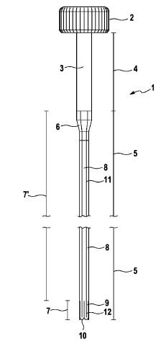
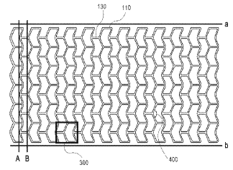
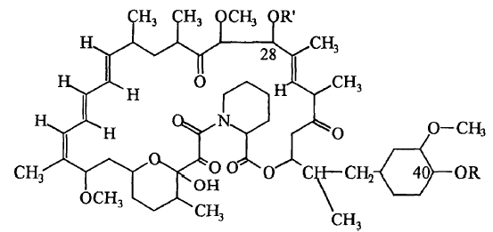
Решения, охраняемые в качестве изобретений (полезных моделей)
Патент на изобретение
Продукт (устройство, блок или узел устройства, изделие, вещество, …)
Способ (способ изготовления изделия, способ получения вещества…)
Применение (применение изделия, вещества, способа по определенному назначению…)
Патент на полезную модель
Только устройство

Slide 3
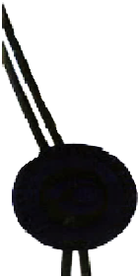
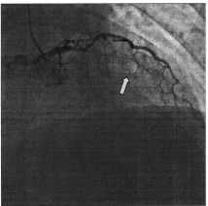
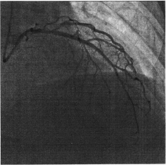
Пример. Изобретение: Применение жидкой эмболизирующей системы TRUFILL® N-BCA для лечения дистальной перфорации коронарной артерии в условиях гипокоагуляции
Формула изобретения:
Применение жидкой эмболизирующей системы TRUFILL® n-ВСА для лечения дистальной перфорации коронарной артерии в условиях гипокоагуляции путем введения 1 мл раствора TRUFILL® n-ВСА, приготовленного с соблюдением соотношения этиодизированного масла и n-бутилового цианакрилата - 1/3, в сосуд диаметром менее 1,3 мм через малотравматичный суперселективный микрокатетер под рентгеноскопическим контролем.
ПАТЕНТ
на изобретение
RU 2582534
патентообладатель
ГБОУ ВПО СтГМУ Минздрава России (RU)
Дата выдачи
27.04.2016

Slide 4
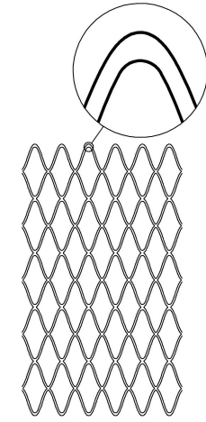
Пример. Изобретение: Биоразлагаемый эндоваскулярный стент с памятью формы и способ его изготовления
Формула изобретения:
Биоразлагаемый саморасширяющийся стент, изготовленный из полимера, в котором страты образуют закрытоячеистую структуру и соотношение внутреннего диаметра стента в состоянии до кримпинга и после кримпинга составляет от 3 до 5.
Стент по п. 1, наружный диаметр которого до кримпинга составляет от приблизительно 0,25 мм до приблизительно 40 мм, в зависимости от назначения стента.
Стент по п. 1, длина которого составляет от 5 мм до 250 мм, в зависимости от назначения стента.
Стент по п. 1, в котором средняя молекулярная масса полимера составляет от 20 до 600 кДа.
…
Стент по п. 10, в котором полимер представляет собой сополимер L,L-лакдида и ε-капролактона.
…
ПАТЕНТ
на изобретение
RU 2731318
патентообладатель
ООО
""ИННОВАЦИОННАЯ КОМПАНИЯ
"СОВРЕМЕННЫЕ ТЕХНОЛОГИИ" (RU)
Дата выдачи
01.09.2020
Способ изготовления биоразлагаемого саморасширяющегося стента, включающий в себя следующие стадии: - экструдируют трубку из полимерного материала; - выполняют отжиг экструдированной полимерной трубки; - выполняют лазерную резку экструдированной полимерной трубки с получением заготовки стента, в которой страты образуют закрытоячеистую структуру; - выполняют нагревание заготовки стента до температуры выше температуры стеклования полимерного материала и резкое обжатие равномерно по всей наружной поверхности с последующим быстрым охлаждением так, что соотношение внутреннего диаметра стента в состоянии до обжатия и после обжатия составляет от 3 до 5; - помещают охлажденный стент на/в средство доставки; - выполняют упаковку, маркировку и стерилизацию.
…

Slide 5
Пример. Полезная модель: Аортальный стент-графт для лечения аневризм брюшной аорты
Формула полезной модели:
Аортальный стент-графт для лечения аневризм брюшной аорты, состоящий из бифуркационного сегмента и двух подвздошных сегментов трубчатой формы, каждый сегмент включает тканый материал - полиэстер, пришитый к металлическому каркасу, представляющему собой отдельные элементы-стенты синусоидной формы, и рентгеноконтрастные метки, отличающийся тем, что нити для фиксации тканого материала к стентам и фиксации рентгеноконтрастных меток пропитаны силиконом.
Аортальный стент-графт по п. 1, отличающийся тем, что нити для фиксации выполнены из полиэстера и имеют плетеный дизайн.
Аортальный стент-графт по п. 1, отличающийся тем, что толщина тканого материала - полиэстера 0,15 мм.
Аортальный стент-графт по п. 1, отличающийся тем, что стенты выполнены из сплава никелида титана.
Аортальный стент-графт по п. 1, отличающийся тем, что проксимальная часть бифуркационного сегмента содержит стенты М-образной формы.
ПАТЕНТ
на полезную модель RU185411
патентообладатель
ООО
"КАТЛАБ ТЕКНОЛОДЖИЗ" (RU)
Дата выдачи
04.12.2018

Slide 6
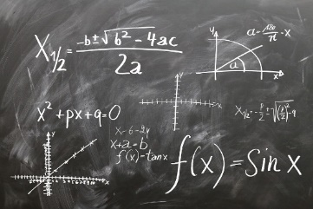
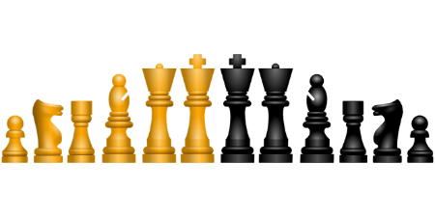
Решения, НЕ охраняемые в качестве изобретений (полезных моделей)
Открытия
Научные теории и математические методы
Внешний вид изделий
Правила и методы игр, интеллектуальной и хозяйственной деятельности
Программы для ЭВМ
Решения, заключающиеся только в представлении информации

Slide 7
Требования к изобретениям (полезным моделям)
НОВИЗНА
ПРОМЫШ-ЛЕННАЯ
ПРИМЕНИ-МОСТЬ
ИЗОБРЕТА-ТЕЛЬСКИЙ
УРОВЕНЬ
ПРОМЫШЛЕННАЯ ПРИМЕНИМОСТЬ
может быть использовано в отраслях экономики или социальной сфере
НОВИЗНА
абсолютно новое: не известно из уровня техники (т.е. ни из каких публикаций)
ИЗОБРЕТАТЕЛЬСКИЙ УРОВЕНЬ
неочевидность: для специалиста явным образом не следует из уровня техники

Slide 8
Права изобретателей
Право авторства
(личное неимущественное)
– право признаваться автором (или соавтором) изобретения
ЭТО ПРАВО НЕОТЧУЖДАЕМО И НЕПЕРЕДАВАЕМО
Право на получение патента
(исключительное право)
ИЛИ
Право на получение вознаграждения
(личное имущественное)

Slide 9
Служебное изобретение. Взаимодействие с работодателем
1. Письменно уведомить работодателя о создании изобретения
2. У работодателя есть 6 месяцев на принятие решения, как использовать созданное изобретение:
подача заявки на выдачу патента,
передача права на получение патента другому лицу
сохранение информации о создании изобретения в тайне (секрет производства, ноу-хау)
3. Если работодатель заинтересован в изобретении, изобретатель имеет право на получение вознаграждения

Slide 10
Служебное изобретение. Авторское вознаграждение
Постановление Правительства РФ от 16.11.2020 N 1848
«Об утверждении Правил выплаты вознаграждения за служебные изобретения, служебные полезные модели, служебные промышленные образцы» (вступило в силу с 01.01.2021 и действует до 01.01.2027)
За создание служебного изобретения
30% от средней заработной платы за последние 12 календарных месяцев
За использование служебного изобретения
Три (средних) заработных платы за последние 12 календарных месяцев, в течение которых изобретение использовалось работодателем;
10% от суммы вознаграждения, предусмотренного лицензионным договором между работодателем и третьим лицом;
15% от суммы вознаграждения, предусмотренного договором об отчуждении права между работодателем и третьим лицом.
Если служебное изобретение было создано несколькими соавторами, вознаграждение распределяется
между ними
поровну
В случае прекращения трудовых отношений между работником и работодателем обязанность работодателя осуществлять выплату вознаграждения сохраняется

Slide 11
Изобретение, НЕ являющееся служебным. Взаимодействие с работодателем
1. Право на получение патента принадлежит изобретателю
2. Работодатель вправе потребовать:
предоставления простой безвозмездной лицензии на использование
изобретения для собственных нужд на весь срок действия патента
либо
возмещения расходов, понесенных им в связи с созданием изобретения

Slide 12
Важно! Ноу-хау!
ВАЖНО не допустить утечку информации, ограничив круг лиц, имеющих доступ к информации, и соблюдая должные меры по сохранности конфиденциальной информации
НЕ РАСКРЫВАТЬ в презентациях, выступлениях сущность изобретения
НЕ РАЗМЕЩАТЬ детальную информацию о новом продукте (устройстве, изделии), способе, технологии на сайте компании, на форумах в сети Интернет, фото/видео в социальных сетях
НЕ ПУБЛИКОВАТЬ статьи, автореферат диссертации, раскрывающие сущность нового изобретения
НЕ ОБСУЖДАТЬ с третьими лицами детали о продукте (устройстве, изделии), способе, технологии
ВВЕСТИ В КОМПАНИИ режим коммерческой тайны

Slide 13
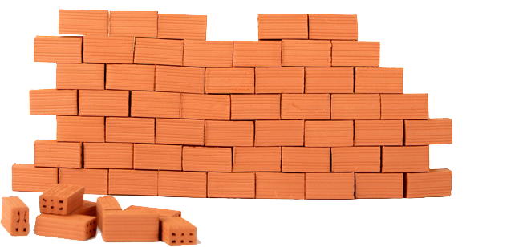
Нужно ли получать патент?
Относится ли созданный РИД к изобретениям?
Является ли изобретение патентоспособным?
Возможно ли сохранение конфиденциальности при выводе изделия/технологии на рынок?
Возможно ли будет отследить нарушения патента?
Кому можно будет предъявить претензии о нарушении?
Патент на изобретение (полезную модель) – охранный документ, удостоверяющий исключительное право, авторство и приоритет изобретения (полезной модели)

Slide 14
Получение патента
Проверка патентоспособности
Подготовка заявки:
заявление, описание, формула изобретения
(полезной модели), реферат
Подача заявки в Роспатент,
оплата пошлины
Формальная экспертиза.
Публикация заявки через 18 месяцев после подачи
Экспертиза по существу
Получение патента. Публикация патента

Slide 15
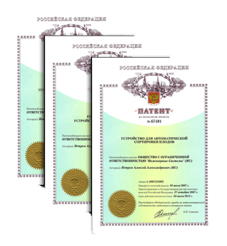
Срок действия патента
Изобретение
Полезная модель
20 лет (+ 5 лет для веществ, для которых требуется разрешение на применение)
10 лет
Для поддержания действия патента необходимо
ежегодно оплачивать пошлины за поддержание патента в силе

Slide 16
Зарубежное патентование
Запатентованное изобретение охраняется только в тех странах или регионах,
в которых был получен патент
Международного патента не существует !!!
Для того, чтобы получить патентную охрану на изобретение в нескольких странах или регионах, необходимо подать патентную заявку в каждую из этих стран, пройти процедуру проверки и получить патент.
Решение о выдаче патента принимается в каждой стране независимо от других.
Подача заявок во все страны должна осуществляться в строго установленные сроки.
16

Slide 17
Что необходимо для успешного патентования?
Прежде чем публиковать информацию, раскрывающую сущность изобретения, необходимо подать заявку на выдачу патента
Тщательная подготовка заявки на выдачу патента: проведение патентного поиска с предварительной оценкой патентоспособности
Тщательная подготовка заявки на выдачу патента: подробное описание сущности изобретения «с полнотой, достаточной для его осуществления», с приведением примеров, подтверждающих возможность достижения назначения изобретения
Тщательная подготовка заявки на выдачу патента: формула изобретения должна охватывать как можно большее количество патентоспособных вариантов воплощения изобретения (максимально возможный объем притязаний)

Slide 18
Пример. Изобретение: Биоразлагаемый эндоваскулярный стент с памятью формы и способ его изготовления
Формула изобретения:
Биоразлагаемый саморасширяющийся стент, изготовленный из полимера, в котором страты образуют закрытоячеистую структуру и соотношение внутреннего диаметра стента в состоянии до кримпинга и после кримпинга составляет от 3 до 5.
Стент по п. 1, наружный диаметр которого до кримпинга составляет от приблизительно 0,25 мм до приблизительно 40 мм, в зависимости от назначения стента.
Стент по п. 1, длина которого составляет от 5 мм до 250 мм, в зависимости от назначения стента.
Стент по п. 1, в котором средняя молекулярная масса полимера составляет от 20 до 600 кДа.
…
Стент по п. 10, в котором полимер представляет собой сополимер L,L-лакдида и ε-капролактона.
…
ПАТЕНТ
на изобретение
RU 2731318
патентообладатель
ООО
""ИННОВАЦИОННАЯ КОМПАНИЯ
"СОВРЕМЕННЫЕ ТЕХНОЛОГИИ" (RU)
Дата выдачи
01.09.2020
Способ изготовления биоразлагаемого саморасширяющегося стента, включающий в себя следующие стадии: - экструдируют трубку из полимерного материала; - выполняют отжиг экструдированной полимерной трубки; - выполняют лазерную резку экструдированной полимерной трубки с получением заготовки стента, в которой страты образуют закрытоячеистую структуру; - выполняют нагревание заготовки стента до температуры выше температуры стеклования полимерного материала и резкое обжатие равномерно по всей наружной поверхности с последующим быстрым охлаждением так, что соотношение внутреннего диаметра стента в состоянии до обжатия и после обжатия составляет от 3 до 5; - помещают охлажденный стент на/в средство доставки; - выполняют упаковку, маркировку и стерилизацию.
…

Slide 19
Формула изобретения (полезной модели)
От того, насколько правильно
выражена сущность изобретения В ФОРМУЛЕ, ЗАВИСИТ:
Решение, которое примут эксперты патентного ведомства в отношении поданной заявки
Объем прав патентообладателя
Интерес к использованию решения, описанного в патенте
Размер дохода, который может принести продажа лицензий/ отчуждение патента
Эффективность судебной защиты при неправомерном использовании запатентованного решения

Slide 20
Патентование. Кто может помочь?
Патентные специалисты (патентоведы, патентные поверенные)
Технические специалисты, имеющие образование в различных областях техники
Знание патентного законодательства
Отслеживание изменений законодательства и его практическое применение
Опыт патентования изобретений и полезных моделей в России и за рубежом
Знание, отслеживание и соблюдение регламентированных сроков подачи заявок и ведения делопроизводства
Знание особенностей патентного законодательства разных стран
Проведение патентных исследований

Slide 21
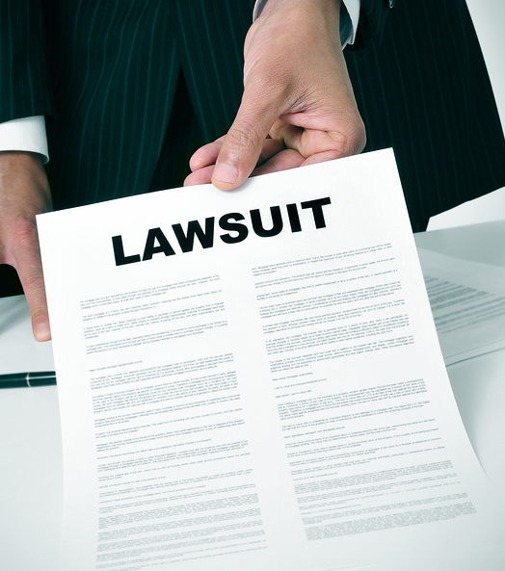
На что еще важно обратить внимание? Патентная чистота
При выходе на рынок компании часто не обращают внимание на
риск предъявления исков по патентам, принадлежащим третьим лицам.
Наличие своего патента не решает эту проблему, поскольку он может быть зависимым от патентов третьих лиц.
Необходимо проводить анализ патентной чистоты продукта компании, как перед выводом его на рынок, так и в процессе разработки.

Slide 22
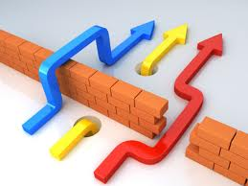
Как избежать нарушения патентов третьих лиц?
При обнаружении в результате исследования на патентную чистоту патента (патентов), который будет нарушаться при выведении на рынок объекта исследования, кроме отказа от введения объекта в гражданский оборот, существуют следующие пути решения проблемы «мешающего патента»:
заключение лицензионного соглашения на право использования патента
изменение конструкции исследуемого устройства или пересмотр этапов способа
оспаривание мешающего патента
выход на рынок после прекращения действия «мешающего патента»

Slide 23
Вопросы патентования тесно связаны с вопросами выведения продукта на рынок

Slide 24
Центр интеллектуальной собственности «Сколково»
Юридические и патентные услуги
Контакты:
Москва, территория инновационного центра Сколково, ул. Луговая, дом 4, к. 2
+ 7 495 956 00 33 (доб. 2405)
sklegal@sk.ru
https://sklegal.ru/

